Slide 1
11
컬렉션 프레임 워크
Stack과 Queue 구현하기

Slide 2
04 Stack과 Queue 구현하기
11

Slide 3
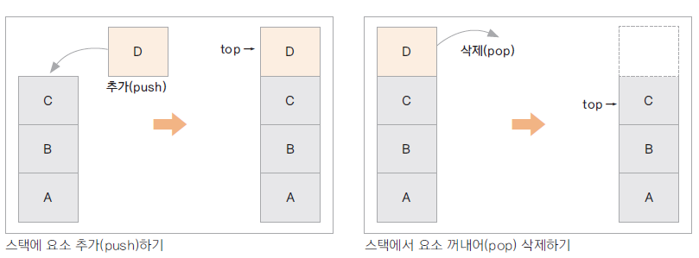
Stack 구현하기 Last In First Out(LIFO) : 맨 마지막에 추가 된 요소가 가장 먼저 꺼내지는 자료구조 이미 구현된 클래스가 제공 됨 ArrayList나 LinkedList로 구현 할 수 있음 게임에서 무르기, 최근 자료 가져오기 등에 구현
11
컬렉션 프레임워크

Slide 4
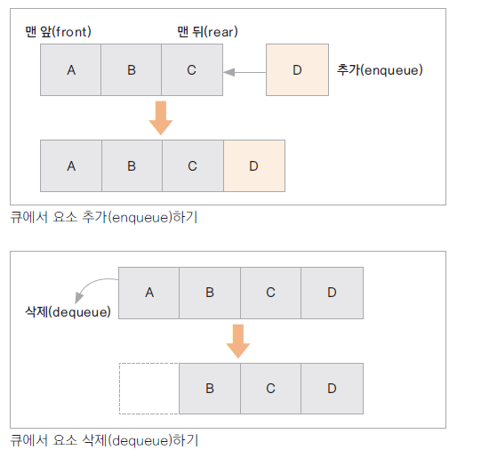
Queue 구현하기 First In First Out(FIFO) : 먼저 저장된 자료가 먼저 꺼내지는 자료구조 선착순, 대기열등을 구현할 때 가장 많이 사용되는 자료 구조 ArrayList나 LinkedList로 구현 할 수 있음
11
컬렉션 프레임워크

